Slide 1
KIỂM TRA BÀI CŨ
Câu 1 : Hãy nêu những kết quả gây bởi tác dụng của lực.
Trả lời : Lực tác dụng lên một vật có thể làm biến đổi chuyển động của vật đó hoặc làm vật bị biến dạng hoặc vừa làm biến đổi chuyển động của vật vừa làm vật bị biến dạng.
Câu 2 : Hãy nêu các ví dụ minh họa cho các kết quả do tác dụng của lực gây ra.
Trả lời:
Vd 1 : Xe đang chạy nếu thắng xe sẽ chạy chậm dần rồi dừng lại.
Vd 2 : Kéo vào lò xo, lò xo sẽ dãn ra.
Vd 3 : Thả cục đất sét, nó rơi xuống. Khi chạm sàn nó dừng lại và bị biến dạng

Slide 2
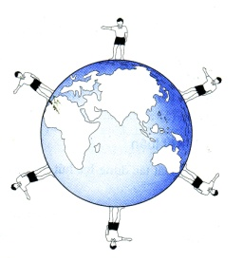
Bố ơi! Tại sao những người đứng ở Nam Cực không bị rơi ra ngoài Trái Đất?
Con không biết là Trái Đất hút tất cả mọi vật, kể cả những vật ở Nam Cực à?

Slide 3
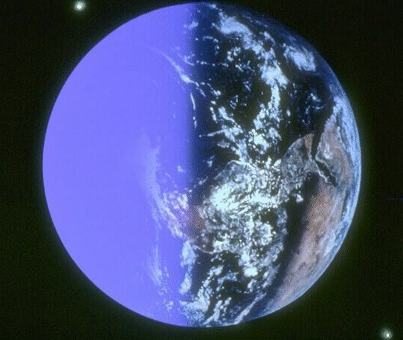
BAØI 8 :
BÀI 8 :
TRỌNG LỰC
ĐƠN VỊ LỰC

Slide 4



Bài 8 TRỌNG LỰC – ĐƠN VỊ LỰC
I. TRỌNG LỰC LÀ GÌ ?
1.Thí nghiệm
a) Treo một vật nặng vào một lò xo, ta thấy lò xo dãn ra ( H.8.1)
C1 : Lò xo có tác dụng lực vào quả nặng không?
Lực đó có phương và chiều như thế nào?
Tại sao quả nặng vẫn đứng yên?
Trả lời : C1
➢ Lò xo tác dụng vào quả nặng lực kéo.
➢ Lực này có phương thẳng đứng và chiều từ dưới hướng lên.
➢ Quả nặng vẫn đứng yên vì có một lực khác cân bằng với lực kéo của lò xo.
Hình 8.1

Slide 5
Bài 8 TRỌNG LỰC – ĐƠN VỊ LỰC
I. TRỌNG LỰC LÀ GÌ ?:
1.Thí nghiệm :
b) Cầm một viên phấn trên cao, rồi đột nhiên buông tay.
C2 : Điều gì chứng tỏ có một lực tác dụng lên viên phấn?
Lực này có phương và chiều như thế nào?
Trả lời : C2
Viên phấn có sự biến đổi chuyển động (từ đứng yên sang chuyển động) chứng tỏ có lực tác dụng vào nó.
Lực này có phương thẳng đứng, chiều hướng xuống.

Slide 6
Bài 8 TRỌNG LỰC – ĐƠN VỊ LỰC
C3: Tìm từ thích hợp trong khung để điền vào chỗ trống trong các câu sau:
- Lò xo dãn ra tác dụng vào quả nặng một lực kéo lên phía trên. Thế mà quả nặng vẫn đứng yên. Vậy phải có một lực nữa đã tác dụng vào quả nặng hướng xuống phía dưới để (1)……………………với lực của lò xo. Lực này do (2)…………………… tác dụng lên quả nặng.
- Khi vật được buông ra, nó bắt đầu rơi xuống. Chuyển động của nó đã bị (3)………………Vậy phải có một(4)………………vật xuống phía dưới. Lực này do (5)…………………
tác dụng lên vật.
lực hút
Trái Đất
cân bằng
Biến đổi
Trái Đất

Slide 7
Bài 8 TRỌNG LỰC – ĐƠN VỊ LỰC
I. TRỌNG LỰC LÀ GÌ ?
1. Thí nghiệm :
2. Kết luận:
Trọng lực là lực hút của Trái Đất
Trọng lượng của một vật là cường độ (độ lớn) của trọng lực tác dụng lên vật đó.
II. PHƯƠNG VÀ CHIỀU CỦA TRỌNG LỰC:
1. Phương và chiều của trọng lực:

Slide 8
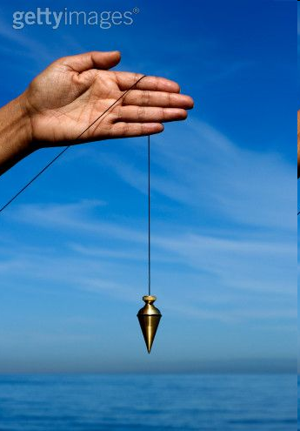
Bài 8: TRỌNG LỰC – ĐƠN VỊ LỰC
II. PHƯƠNG VÀ CHIỀU CỦA TRỌNG LỰC:
1. Phương và chiều của trọng lực:
Dây dọi là dụng cụ mà thợ nề dùng để xác định phương thẳng đứng. Dây dọi gồm một quả nặng treo vào đầu một sợi dây mềm. Phương của dây dọi là phương thẳng đứng.

Slide 9
C₄
Bài 8: TRỌNG LỰC – ĐƠN VỊ LỰC
Dùng từ thích hợp trong khung để điền vào chỗ trống trong các câu sau :
a) Khi quả nặng treo trên dây dọi đứng yên thì trọng lực của quả nặng đã (1)…………… với lực kéo của sợi dây. Do đó, phương của trọng lực cũng là phương của (2)…………… tức là phương (3) ……………
b) Căn cứ vào 2 thí nghiệm ở hình 8.1 & 8.2 ta có thể kết luận là chiều của trọng lực hướng (4). . . . . . . . . . . . . . . . . .
thẳng đứng
từ trên
xuống dưới
cân bằng
dây dọi

Slide 10
Bài 8: TRỌNG LỰC – ĐƠN VỊ LỰC
I. TRỌNG LỰC LÀ GÌ ?
1.Thí nghiệm :
2.Kết luận:
Trọng lực là lực hút của Trái Đất
Trọng lượng của một vật là cường độ (độ lớn) của trọng lực tác dụng lên vật đó.
II. PHƯƠNG VÀ CHIỀU CỦA TRỌNG LỰC:
1. Phương và chiều của trọng lực:
2. Kết luận:
thẳng đứng
Trọng lực có phương (1)…………………
và có chiều (2)…………………….
từ trên xuống dưới.

Slide 11
Bài 8 TRỌNG LỰC – ĐƠN VỊ LỰC
I. TRỌNG LỰC LÀ GÌ ?
1.Thí nghiệm :
2.Kết luận:
Trọng lực là lực hút của Trái Đất
Trọng lượng của một vật là cường độ (độ lớn) của trọng lực tác dụng lên vật đó.
II. PHƯƠNG VÀ CHIỀU CỦA TRỌNG LỰC:
1. Phương và chiều của trọng lực:
2. Kết luận:
Trọng lực có phương thẳng đứng và có chiều từ trên xuống dưới (hướng về phía Trái Đất)
III. ĐƠN VỊ LỰC:
Đơn vị lực là niutơn. Kí hiệu: N
Trọng lượng của quả cân 100g là 1N.
Trọng lượng của quả cân 1kg là 10N.

Slide 12
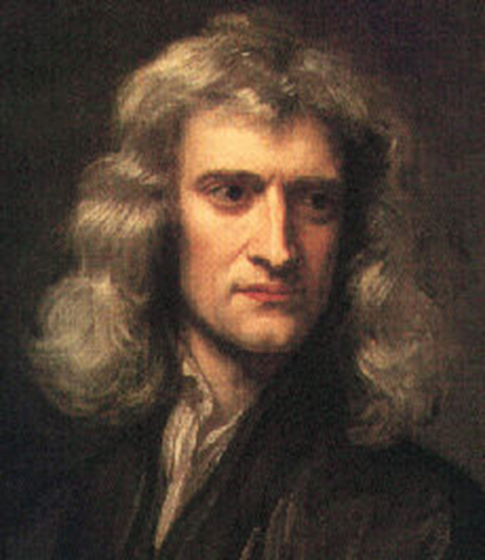
Bài 8 : TRỌNG LỰC – ĐƠN VỊ LỰC
Isaac Newton là một nhà vật lý, nhà thiên văn học, nhà triết học, nhà toán học người Anh. Ông sinh ngày 4 tháng 1 năm 1643 và mất ngày 31 tháng 3 năm 1727.

Slide 13
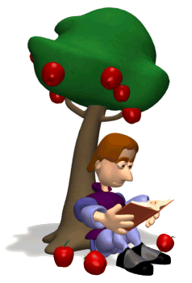

Slide 14
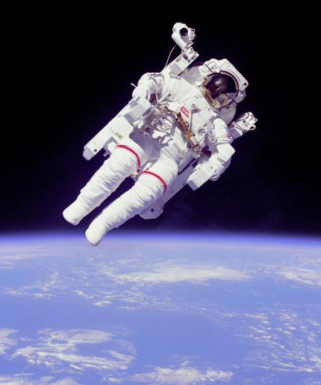
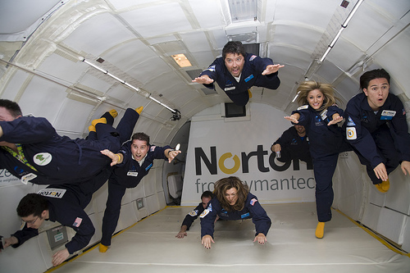
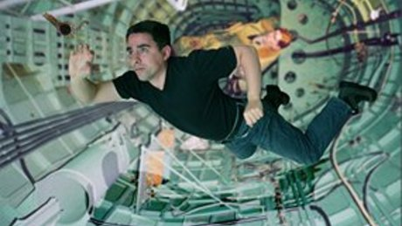
Bài 8 : TRỌNG LỰC – ĐƠN VỊ LỰC
Con người trong môi trường không trọng lực

Slide 15
Bài 8 TRỌNG LỰC – ĐƠN VỊ LỰC
IV.VẬN DỤNG:
C₆
Treo một dây dọi phía trên mặt nước đứng yên của một chậu nước. Mặt nước là mặt phẳng nằm ngang.
Hãy dùng một ê-ke để tìm mối liên hệ giữa phương thẳng đứng và mặt phẳng nằm ngang.

Slide 16
Bài 8 TRỌNG LỰC – ĐƠN VỊ LỰC
I. TRỌNG LỰC LÀ GÌ ?:
II. PHƯƠNG VÀ CHIỀU CỦA TRỌNG LỰC:
III. ĐƠN VỊ LỰC:
IV.VẬN DỤNG:
C₆
Trả lời :
Phương thẳng đứng và mặt phẳng
nằm ngang vuông góc nhau .

Slide 17
GHI NHỚ
 Trọng lực là lực hút của Trái Đất lên vật.
 Trọng lực có phương thẳng đứng và có chiều hướng xuống ( hướng về tâm Trái Đất ).
 Trọng lượng là cường độ (độ lớn) của trọng lực
 Đơn vị của lực là niu-tơn (N). Trọng lượng của vật nặng 100g là 1N.

Slide 18
HƯỚNG DẪN TỰ HỌC
I.BÀI VỪA HỌC:
 Học thuộc phần ghi nhớ.
 Làm bài tập 8.1 - 8.9 trang 13.sbt.
 Đọc mục “Có thể em chưa biết”.
II.BÀI SẮP HỌC:
Học thuộc phần ghi nhớ
- Chuẩn bị tiết sau kiểm tra 1 tiết.

